Slide 1

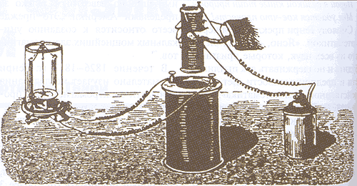
Лекция 12. Электромагнитная индукция
2013

Slide 2
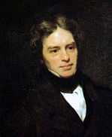
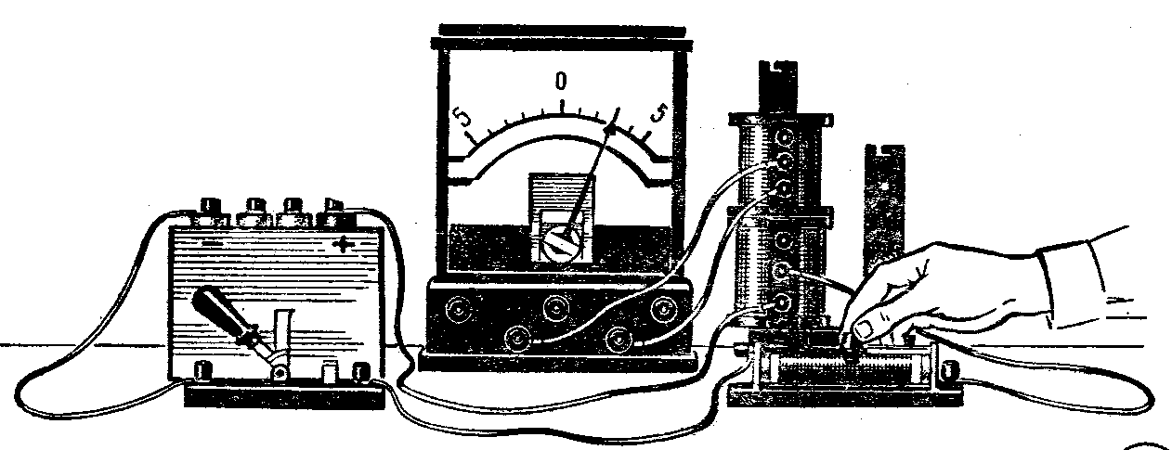
Явление электромагнитной индукции
1831 г. – открытие явления М. Фарадеем. Цель опытов – «превратить магнетизм в электричество».
В замкнутом проводящем контуре при изменении магнитного потока через поверхность, охватываемую этим контуром, возникает электрический ток, названный индукционным.
1791–1867
2

Slide 3
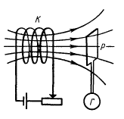
Явление электромагнитной индукции
При изменении магнитного потока возникает ЭДС индукции, которая совершенно не зависит от того, каким образом меняется магнитный поток, а зависит только от скорости его изменения (закон Фарадея).
1 способ: перемещение рамки P;
2 способ: изменение магнитного
поля (за счет перемещения
катушки K или изменения
силы тока в цепи)
3

Slide 4
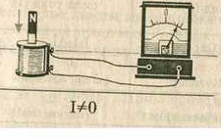
Правило Ленца
Направление индукционного тока определяется правилом Ленца: индукционный ток всегда направлен так, чтобы противодействовать причинам его вызывающим.
Электромагнитная инерция – стремление системы противодействовать изменению ее состояния.
4

Slide 5
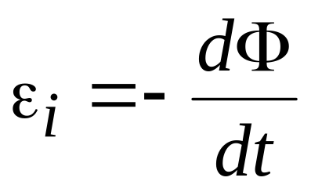
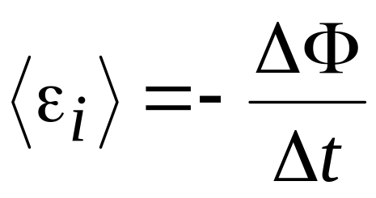
Закон электромагнитной индукции
ЭДС индукции, возникающая в замкнутом контуре определяется скоростью изменения магнитного потока:
Знак «-» связан с правилом Ленца.
5

Slide 6
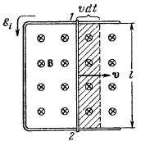
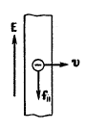
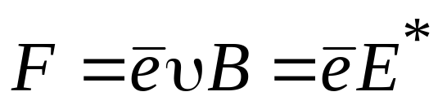
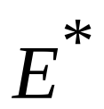
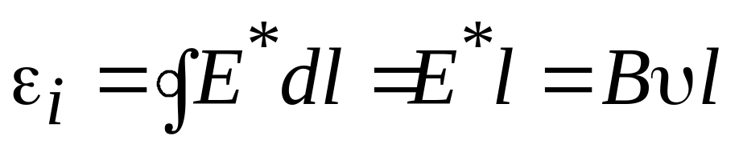
Природа электромагнитной индукции.
Контур движется в постоянном магнитном поле
Рассмотрим контур в однородном магнитном поле с подвижной перемычкой длиной l, двигающейся со скоростью υ перпендикулярно линиям поля:
На каждый электрон
действует сила Лоренца:
- напряженность поля
сторонних сил.
Природа электромагнитной индукции в движущемся проводнике в магнитном поле – сила Лоренца.
6

Slide 7
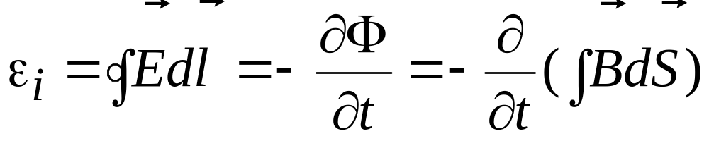
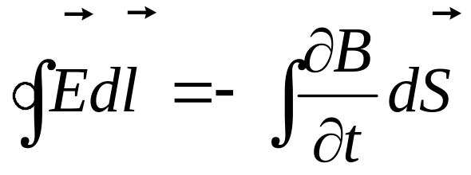
Природа электромагнитной индукции.
Контур неподвижен в переменном магнитном поле
Индукционный ток вызван действием сторонних сил не магнитной природы (т.к. υ = 0).
Изменяющееся во времени магнитное поле порождает электрическое поле независимо от наличия проводящего контура (Д.К. Максвелл, 1864 г.).
Природа э/м индукции – возникновение вихревого электрического поля (непотенциального).
7

Slide 8
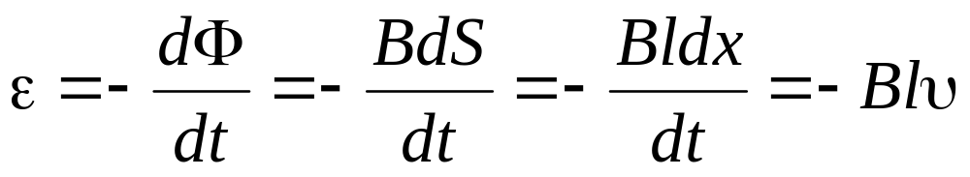
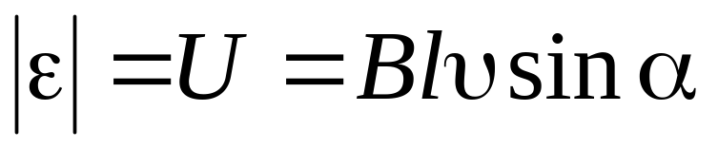
Движение проводника в однородном магнитном поле
Рассмотрим контур в однородном магнитном поле с подвижной перемычкой длиной l, двигающейся со скоростью υ перпендикулярно линиям поля:
Напряжение, возникающее на концах провода (общая формула):
α – угол между вектором скорости движения провода и вектором магнитной индукции
8

Slide 9
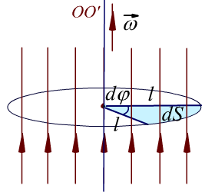
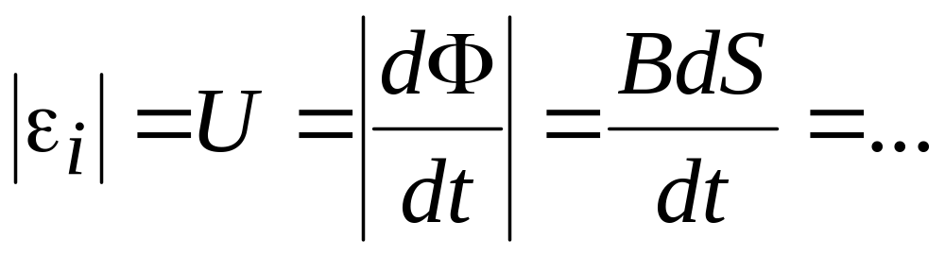
Вращение проводника с током в постоянном магнитном поле
Рассмотрим проводник длиной l, вращающийся с угловой скоростью ω перпендикулярно линиям поля:
На этой основе были созданы генераторы,
электродвигатели и трансформаторы
9

Slide 10
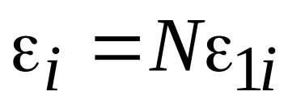
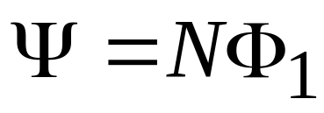
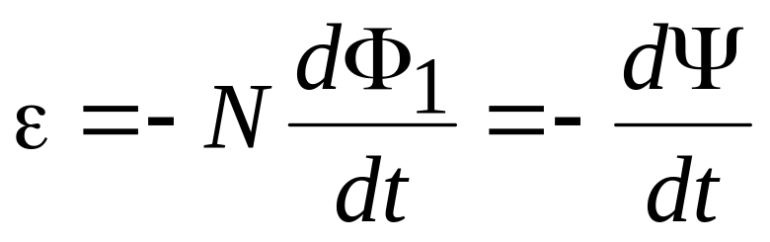
Полный магнитный поток (потокосцепление)
ЭДС индукции в катушке равна сумме ЭДС, индуцируемой в каждом витке (N – число витков):
Полный магнитный поток – сумма потоков, пронизывающих каждый виток.
Закон электромагнитной индукции:
10

Slide 11
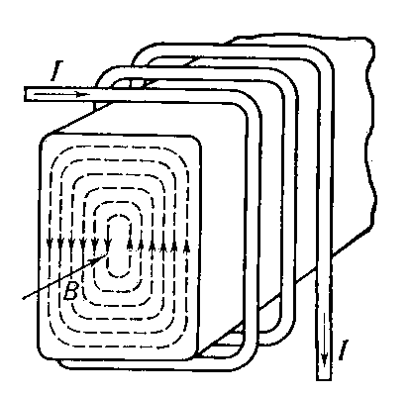
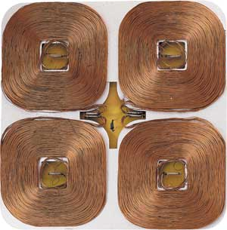
Токи Фуко (вихревые токи).
Индукционные токи могут возникать не только в проволочных контурах, но и в массивных проводниках. Такие токи называются вихревыми или токами Фуко.
Тепловое действие токов Фуко используется в индукционных печах (плавление металлов). Однако чаще приходиться с ними бороться, т.к. вихревые токи приводят к потерям энергии и размагничиванию материалов.
11

Slide 12

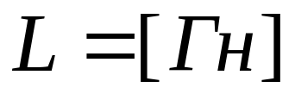
Явление самоиндукции
Изменяющийся во времени ток в контуре приводит к изменению магнитного потока через контур, а, следовательно, к появлению ЭДС индукции в этом же контуре.
В отсутствие ферромагнетиков полный магнитный поток через контур с током I равен:
L – индуктивность – коэффициент пропорциональ-ности. Зависит от формы и размеров контура, а также от свойств окружающей среды.
Индуктивность
12

Slide 13
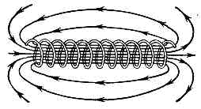
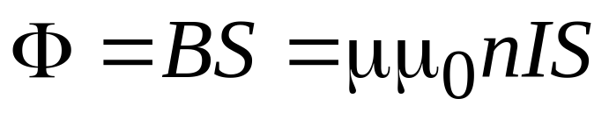
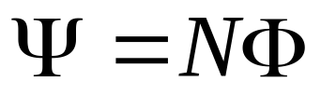
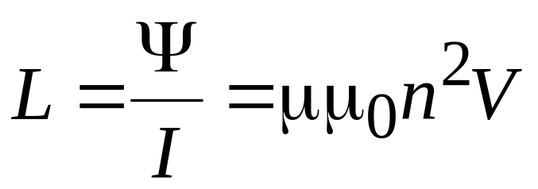
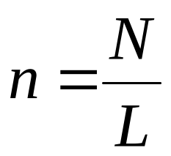
Индуктивность соленоида
Рассмотрим соленоид с числом витков на единицу длины n:
Полный магнитный поток:
Индуктивность соленоида:
где - число витков на единицу длины.
13

Slide 14
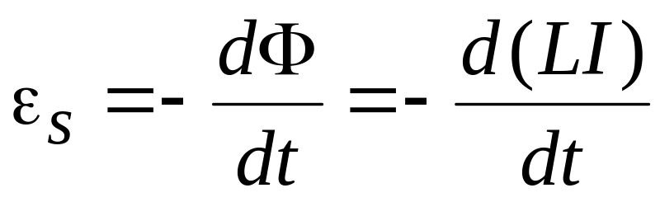
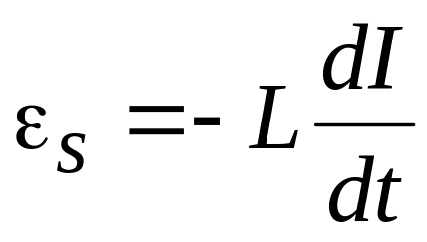
ЭДС самоиндукции
При изменении силы тока в контуре возникает ЭДС самоиндукции:
Если L=const
Явления самоиндукции проявляются при замыкании и размыкании в цепи.
14

Slide 15
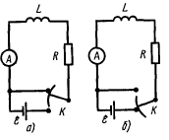
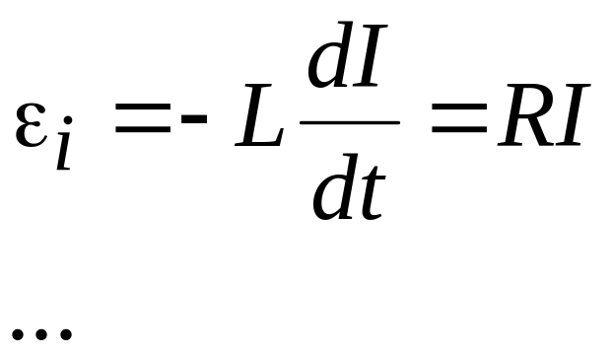
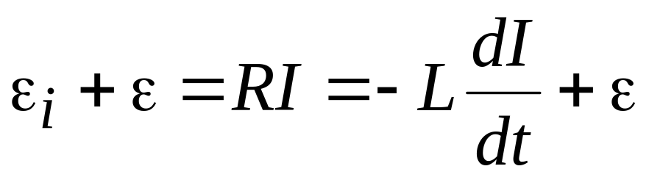
Исчезновение тока при размыкании цепи
Установление тока при замыкании в цепи
15

Slide 16
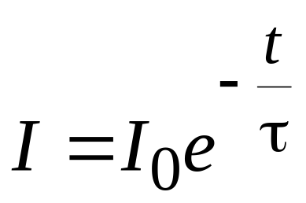
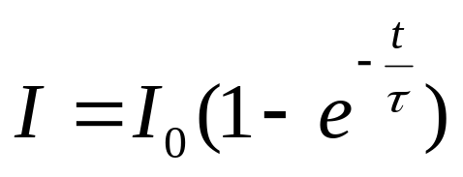
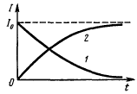
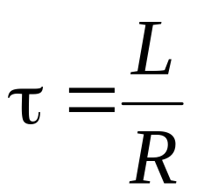
Ток при размыкании цепи
I0 – ток в начальный момент времени.
Ток при замыкании цепи
I0 – установившийся ток при t→∞.
– время релаксации.
16

Slide 17
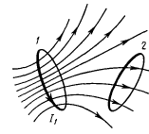
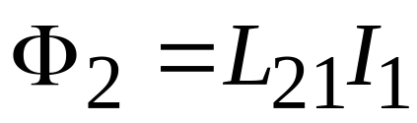
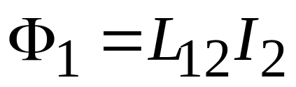
Взаимная индукция
Два неподвижных контура 1 и 2.
Ток в контуре 1 создает
магнитный поток через контур 2:
аналогично для контура 1:
L12 и L21 – взаимная индуктивность контуров. Зависит от размеров, формы, взаимного расположения контуров и свойств окружающей среды.
17

Slide 18
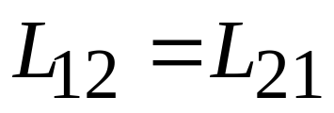
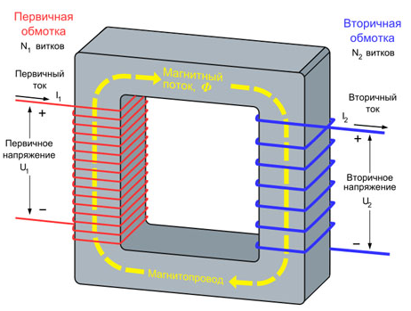
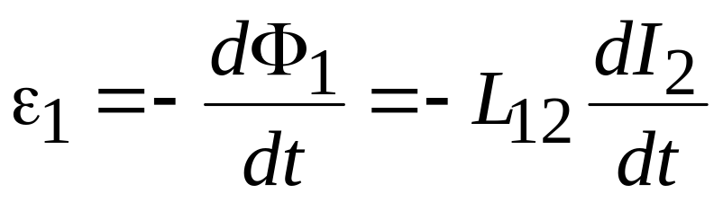
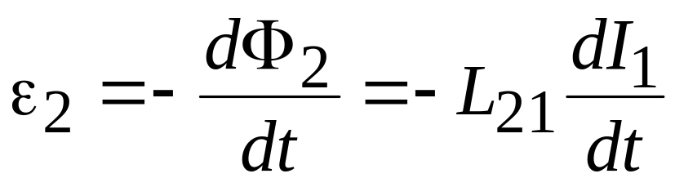
Теорема взаимности
При отсутствии ферромагнетиков
При всяком изменении тока в одном контуре в другом возникает ЭДС индукции:
Явление используется во всех трансформаторах.
Явление взаимной индукции:
18

